Slide 1

Smart Parking für die Immobilienwirtschaft
Sensorik und Applikation

Slide 2
Smart Parking in der Wohnungswirtschaft
Ausgangssituation ohne digitale Lösung
Fehlende Information über Zeitüberschreitungen bei Sonder- und Kurzzeitparkplätzen
Ungleichmäßige Auslastung von Parkflächen
Dauerbelegungen werden nicht erkannt
!
Kunden erwarten heute eine moderne und digitale Parkraumbewirtschaftung

Slide 3
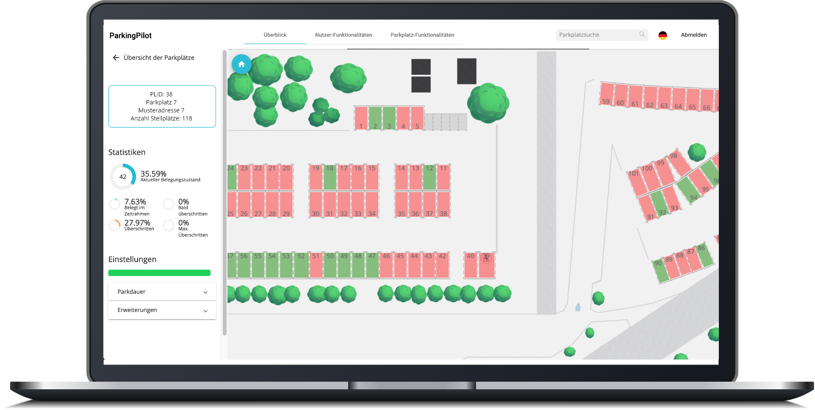
Smart Parking in der Wohnungswirtschaft
Vorteile einer digitalen Lösung
Örtlicher Lageplan mit stellplatzgenauen Belegungsdaten, in Echtzeit, zentral oder via App auf dem Smartphone.
Mittels Dashboard und/oder App
Schneller Überblick mittels Auslastungsindikator
Ausreichende, knappe oder belegte Parkplätze
Parkplatzkontrolle, Direktanzeige von Zeitüberschreitungen und unerlaubtem Parken
Verwaltung knapper Parkplatzressourcen. Benutzer- oder mitarbeiterbezogenes Buchungssystem möglich
Ausweitungsmöglichkeiten mittels CSV-Tabellen

Slide 4
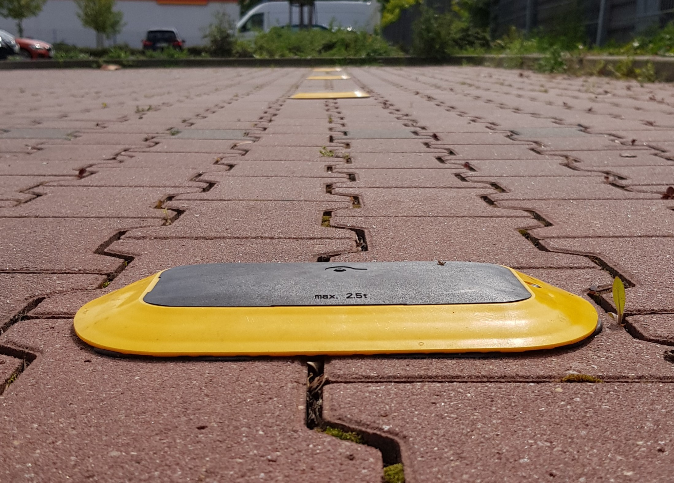
Smart Parking Sensorik für den Außenbereich
Full-Service Installation, Betrieb und Instandhaltung
Einfache Installation, Wartung und Anlagenbetrieb
Belegungsdetektion „Dual“, magnetoresistiv-elektromagnetisch
Zuverlässige, aktuelle und visuelle Parkdaten
Einsatzspezifische Sensorvarianten (LoRa, NarrowBand IoT (NB-IoT))
Direkt sichtbarer Bodensensor oder im Boden versenkter Sensor
Beständig gegen Witterungs- und Staubeinflüsse
Bodensensor hält LKW (Flächenlast 2,5t Luftreifen) und Schneeräumern mit Gummilippe stand

Slide 5
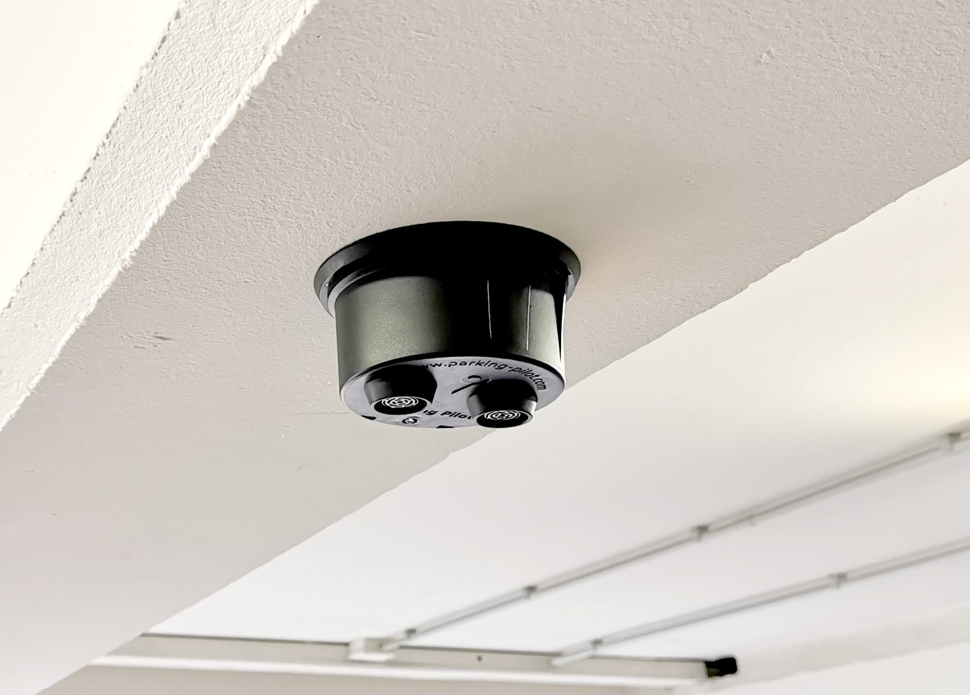
Smart Parking Sensorik für Parkhäuser
Full-Service Installation, Betrieb und Instandhaltung
Schnelle Installation ohne Unterbrechung des Betriebes und einfache Wartung
Belegungsdetektion, magnetoresistiv-akustisch
Datenübertragung per Funk (LoRa), Bodenstruktur der Parkfläche wird aufgrund des Deckensensors nicht beschädigt
Zuverlässige, aktuelle und visuelle Parkdaten
Integrierte LED-Leuchte zur lokalen Anzeige der Belegung: belegt (rot), frei (grün) und reserviert (blau)

Slide 6
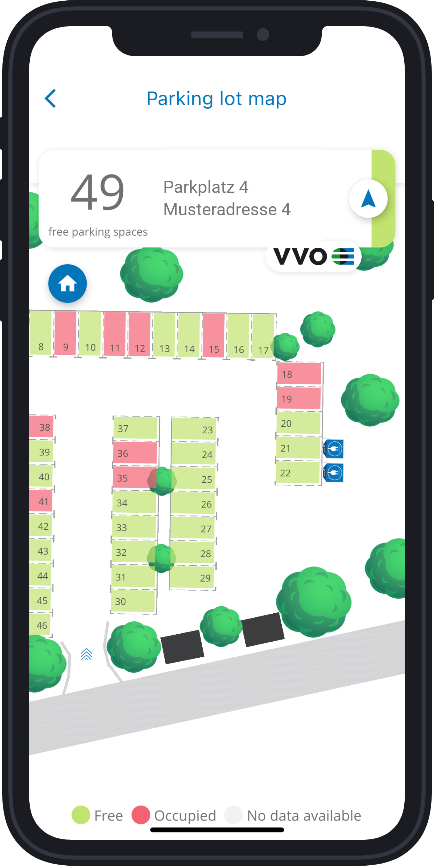
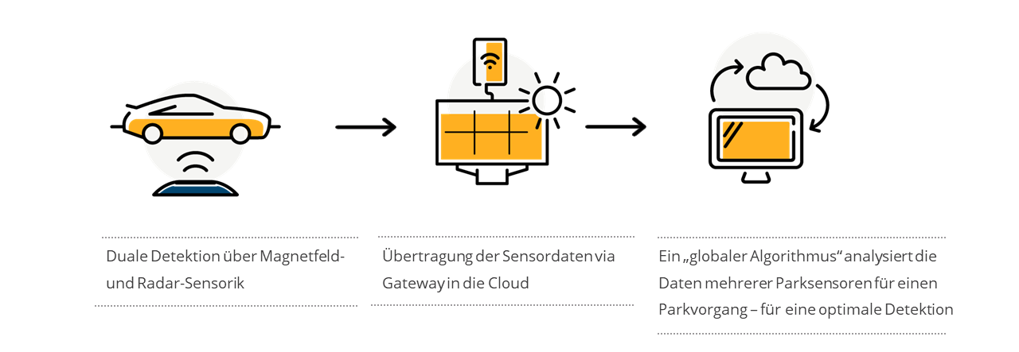
Smart Parking für die Wohnungswirtschaft
Sichere Datenübertragung und Anlagenbetreuung
Datenübertragung per Funk über das Internet der Dinge (kurz: IoT)
Externe Anlagenbetreuung, Statusprüfung der Systemfunktionen, Remote Wartung, Rekalibrierung, Datenaufnahme und Visualisierung
Datenverarbeitung in einem deutschen Rechenzentrum

Slide 7
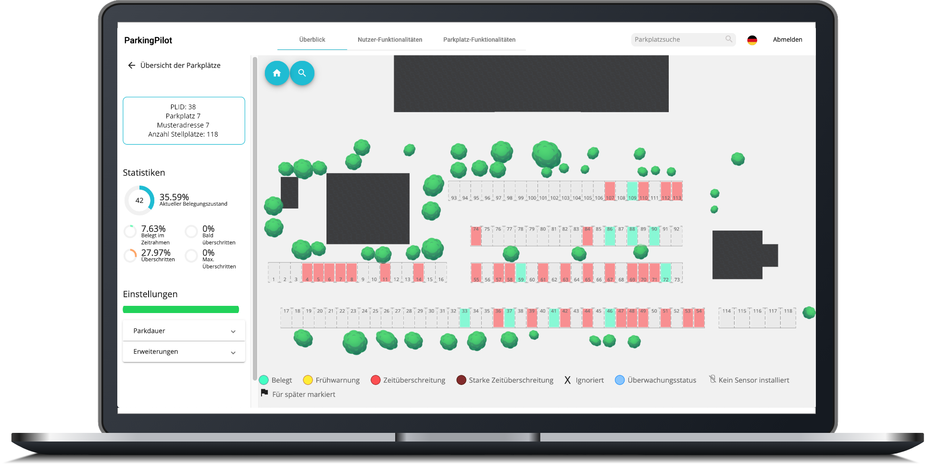
Das Dashboard
Parkplätze digital verwalten
Stammdaten des Parkplatzes
Liste aller digitalisierten Stellplätze
Einstellen der maximalen Parkdauer
Kartenansicht der Parkplatzbelegung
Parkraummanagement
Benutzerverwaltung mit Kontostrukturen und Berechtigungen
Abfrage der Historie von Zeitüberschreitungen
CSV-Download aller Parkvorgänge

Slide 8
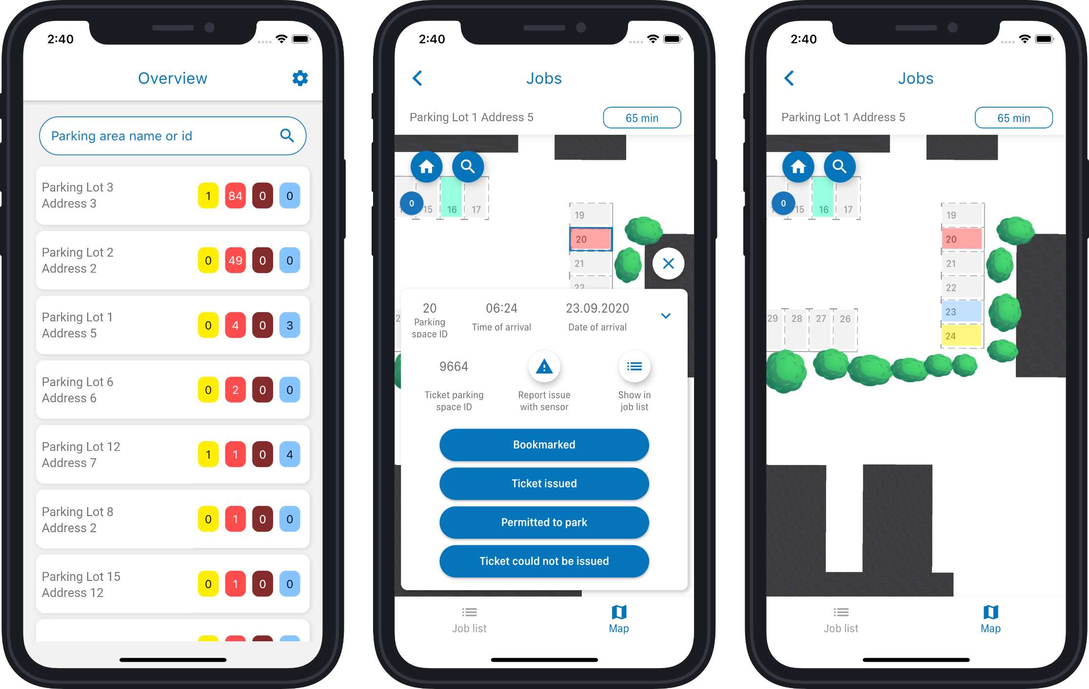
Die App Lösungen
OfficePilot, CityPilot und TicketPilot App, Daten immer im Blick!
Parkplatzverwaltung, Reservierungen ermöglichen
Erkennung diverser Situationen:
Auslastung (frei, geringe Kapazität, belegt)
Zeitüberschreitungen
Buchungsstatus
Live-Anzeige einer unberechtigten Belegung
Realisierung eines Ticketsystems zur Ahndung von Verstößen
Optimierte Routenplanung für Kontrolleure
Statistische Analysen für jeden Parkbereich

Slide 9
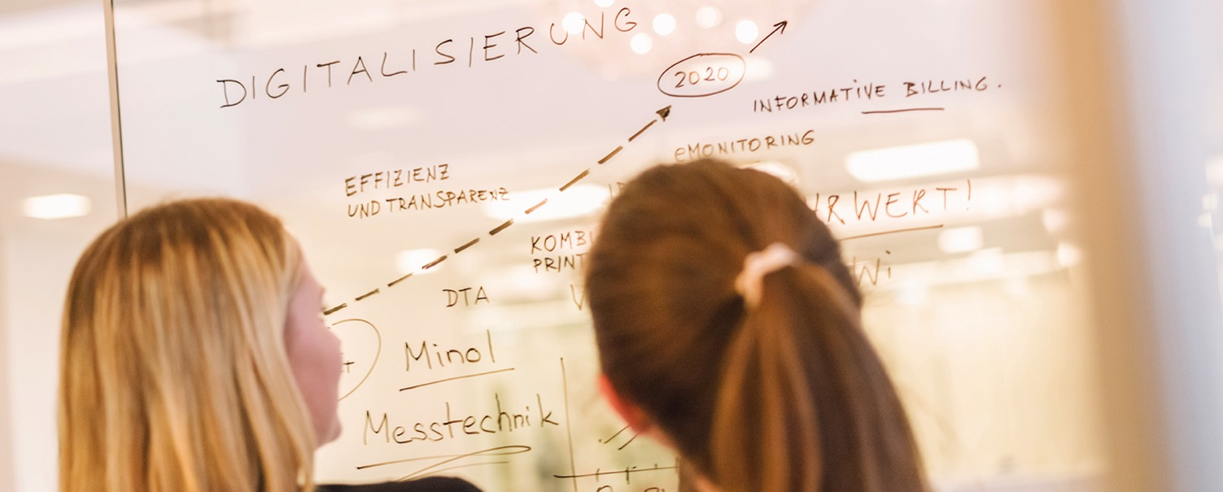
Vielen Dank für Ihre Aufmerksamkeit

